Slide 1

ELETRÔNICA DIGITAL
VHDL_03_Contadores_FSM

Slide 2
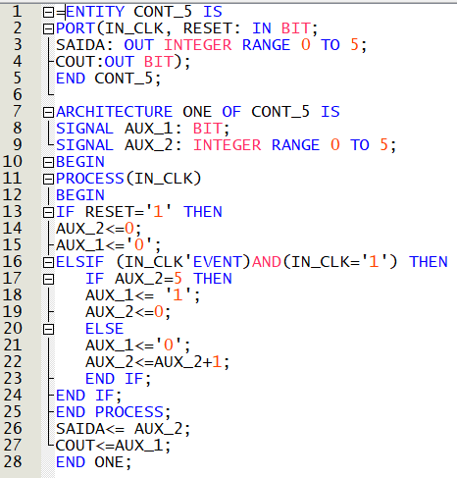
CONTADOR 0 A 5

Slide 3
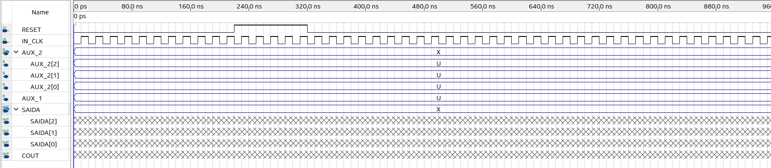
CONTADOR 0 A 5

Slide 4
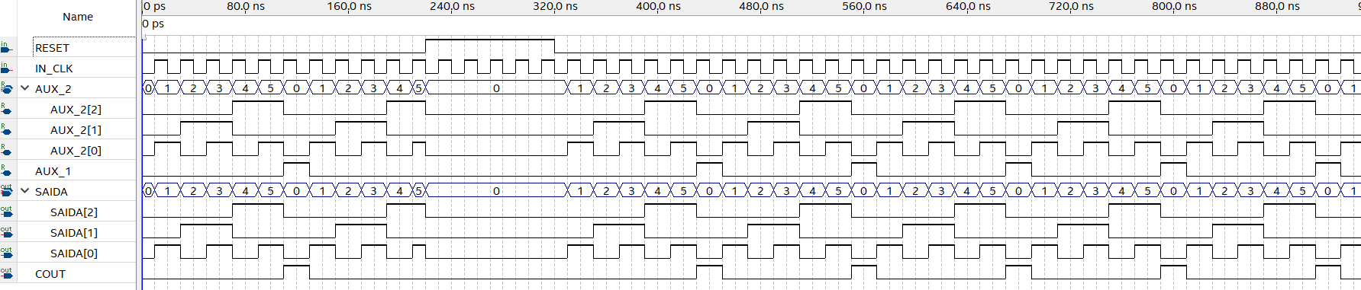
CONTADOR 0 A 5

Slide 5
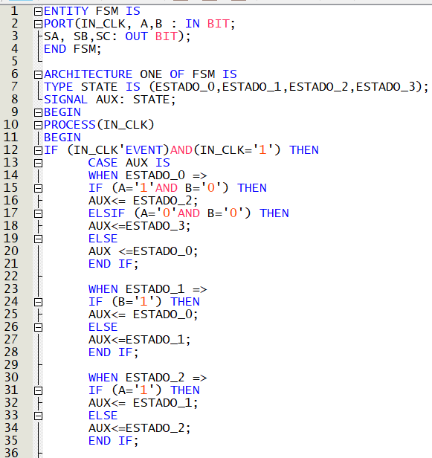
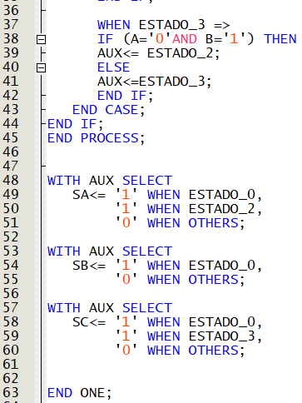
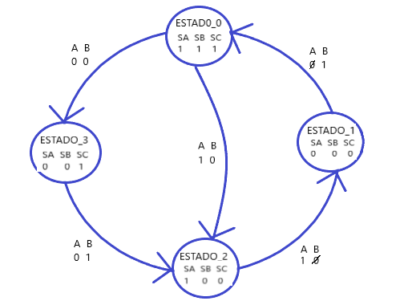
FSM

Slide 6
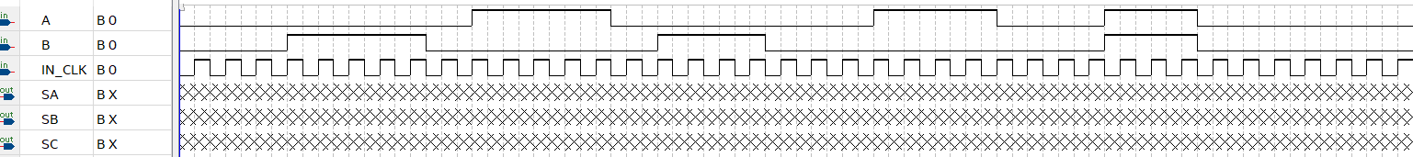
FSM

Slide 7
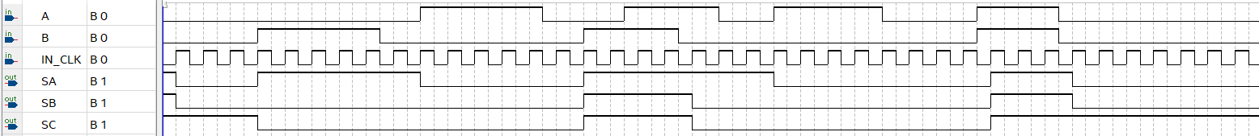
VHDL

Slide 8
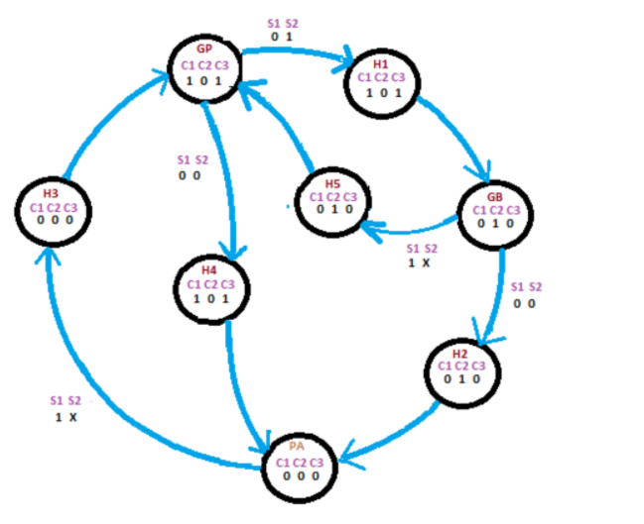
TAREFA1: Utilizando a ferramenta Quartus, implementar em VHDL a FSM do projeto Comutador Painel/Bateria ON GRID . Gravar um vídeo de curta duração, em torno de 1 minuto, para evidenciar o aluno, a máquina e a simulação.

Slide 9
TAREFA 2: Acrescente à questão anterior um decodificador que permita visualizar o estado da FSM em um display de 7 segmentos(anodo comum). Grave um vídeo de curta duração que evidencie o aluno, a máquina e a simulação.

